Slide 1
Futurs accélérateurs de haute énergie au CERN: études et projets
Philippe Lebrun, CERN
Journées Accélérateurs de la Société Française de Physique
Roscoff, 4-7 octobre 2015

Slide 2
Stratégie Européenne 2013 en Physique des Particules
Activités prioritaires
Etudier le Higgs avec la plus haute précision possible et rechercher la nouvelle physique à la frontière des hautes énergies
  La première des priorités pour l’Europe doit être la pleine exploitation du potentiel du LHC, y compris sa transformation en machine de haute luminosité et la mise à niveau des détecteurs, dans la perspective d’accumuler d’ici à l’horizon 2030 dix fois plus de données que lors de la conception initiale
Proposer un projet ambitieux d’accélérateur post-LHC au CERN d’ici la prochaine mise à jour de la Stratégie Européenne
  Le CERN devra entreprendre des études techniques pour des projets d’accélérateurs dans une perspective mondiale, en mettant particulièrement l’accent sur des collisionneurs proton-proton et électron-positon à la frontière des hautes énergies. Ces études techniques devront s’accompagner d’un programme vigoureux de R&D sur les accélérateurs – comportant un volet consacré aux aimants à champ élevé et aux structures accélératrices à gradient élevé – mené en collaboration avec des instituts nationaux, des laboratoires et des universités du monde entier
http://cds.cern.ch/record/1567258/files/esc-f-106.pdf

Slide 3
Plans à moyen et long terme du CERN
Le Plan à Moyen Terme du CERN approuvé par le Conseil vise à mettre en oeuvre la Stratégie Européenne, en y incluant une perspective à long terme
Le programme scientifique s’articule autour de quatre priorités:
Exploitation totale du LHC – la première priorité – y compris la réalisation du projet HL-LHC (LHC à haute luminosité) pour 2025
Frontière des hautes énergies – le rôle du CERN dans la préparation du prochain grand accélérateur
Plateforme Neutrino – contribuer à une future installation expérimentale à longue base aux USA et R&D sur les détecteurs pour experiences neutrino
Programme sur cible fixe – maintenir la diversité dans ce domaine de physique et honorer les engagements pris en exploitant les installations expérimentales du CERN

Slide 4
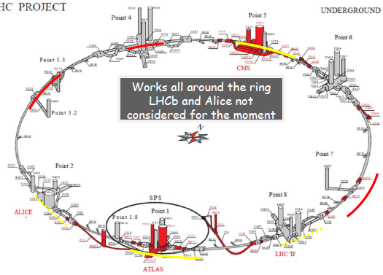
Le projet HL-LHC
Objectifs et réalisation
Définir une configuration technique et un ensemble de paramètres de faisceau qui permettront au LHC d’atteindre les performances suivantes
  Luminosité totale intégrée de 3000 fb⁻¹
  Luminosité intégrée de 250-300 fb⁻¹ par an
  Multiplicité μ ∼ 140 (∼ 200) (luminosité crête de 5 (7) 10³⁴ cm⁻² s⁻¹)
  Equipement conçu pour la performance “ultime” de 7.5 10³⁴ cm⁻² s⁻¹ et 4000 fb⁻¹
  Intervention majeure sur 1.2 km du LHC
Nouveaux quadripoles IR en Nb₃Sn
  Nouveaux dipoles courts 11 T en Nb₃Sn
  Amélioration de la collimation
  Augmentation de la puissance cryogénique
  Cavités «crabe»
  Alimentation électrique par câbles SC
  Amélioration de la protection

Slide 5
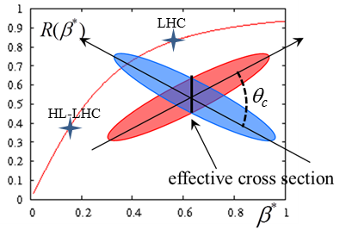
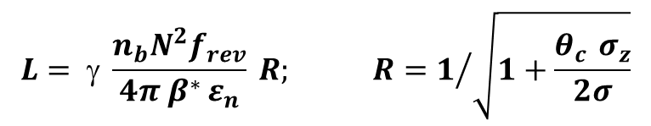
Vers la haute luminosité
Augmenter le nb de particules par paquet
Augmenter R = réduire l’angle de croisement?
$$L= γ \frac{n_{b}N^{2}f_{rev}}{4π β^{∗ }ε_{n}} R; R=1/{\sqrt{1+\frac{θ_{c }σ_{z}}{2σ}}}$$
Réduire β au pt de collision
Réduire l’émittance
L’effet faisceau-faisceau à longue distance ne permet pas de trop réduire l’angle de croisement

Slide 6
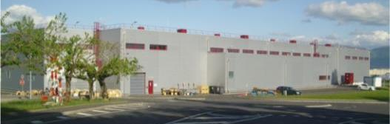
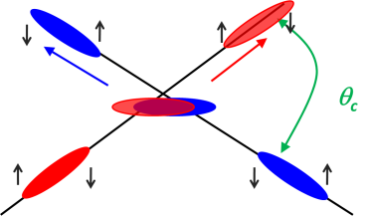
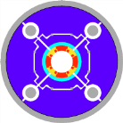
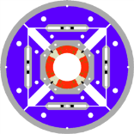
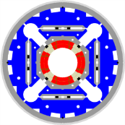
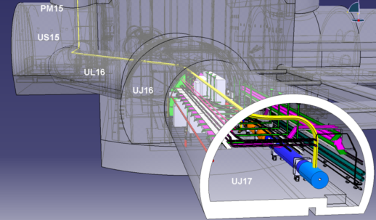
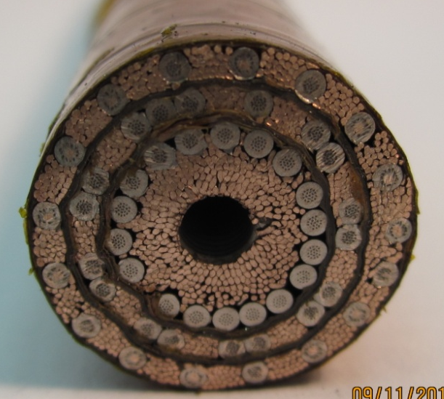
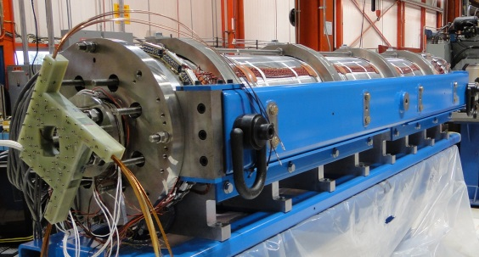
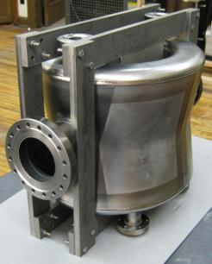
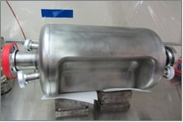
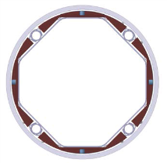
Le projet HL-LHC
De la physique à la technologie des accélérateurs
Réduire l’émittance
Augmenter la population des paquets
Réduire beta collision
Réduire l’angle de croisement
Physique des accélérateurs
Augmenter intensité et brilliance des injecteurs: le projet LIU
Limiter l’effet faisceau-faisceau
Plus de puissance cryogénique
Meilleure collimation, meilleure protection
Réaménagement pour réduire les doses de radiation à l’électronique
Nouveaux quadripoles à faible β
Cavités “Crabe”
Technologie des accélérateurs

Slide 7

Développement d’aimants à champ élevé
Quadripole long Nb₃Sn (LARP, USA)
3.3 m coils
90 mm aperture
Target:
200 T/m gradient at 1.9 K
Reached:
208 T/m at 4.6 K
210 T/m at 1.9 K

Slide 8
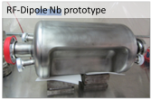


Prototypes de cavités “crabe”
Excellent résultats
2 K result
4.2 K result
Quench
5 MV with Q > 3 E+9
Design 3.4 MV @ 2 K
J. Delayen

Slide 9





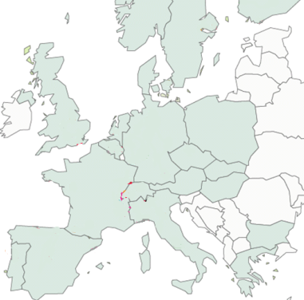












Collaboration internationale HL-LHC
Laboratoires partenaires
L. Rossi

Slide 10
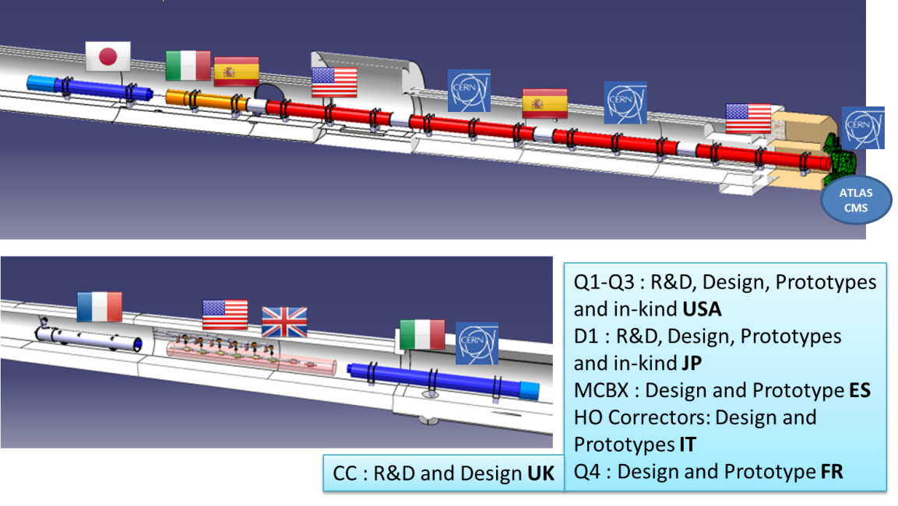
Collaboration internationale HL-LHC
Lots techniques

Slide 11
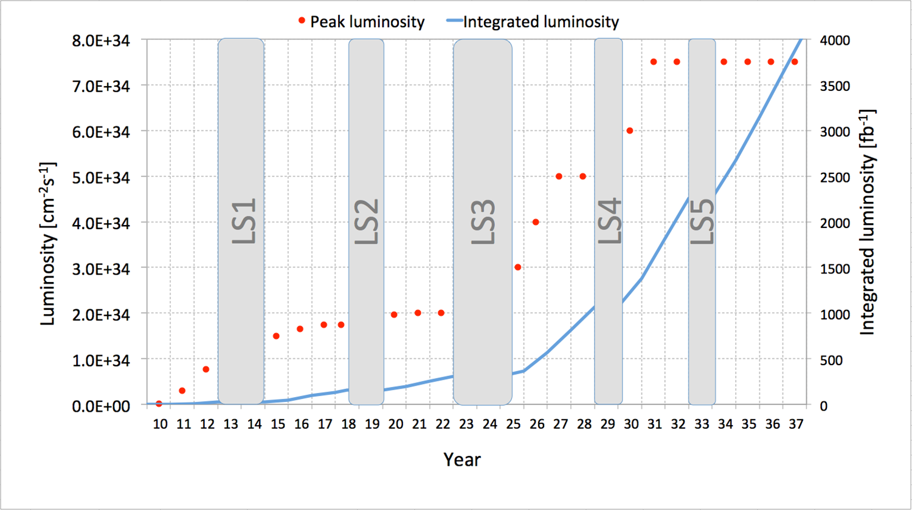
Prévisions de luminosité à HL-LHC
M. Lamont

Slide 12
L’étude CLIC
Objectifs et contenu
Le Collisionneur Linéaire Compact (CLIC) est un collisionneur linéaire e+ e- de haute énergie avec une énergie de collision allant, par étapes, de 380 GeV à 3 TeV, et une luminosité de quelques 10³⁴ cm⁻².s⁻¹
CLIC permettra l’exploration fine du Modèle Standard (mesures de précision sur le Higgs et le top quark), ainsi que des recherches larges de “nouvelle physique”, visant à des découvertes directes ou indirectes, via des observables mesurés avec précision
CLIC est basé sur une technique novatrice d’accélération à deux faisceaux permettant d’atteindre des gradients accélérateurs de l’ordre de 100 MV/m dans des structures en cuivre
La haute luminosité est obtenue grâce à de très petites émittances de faiceau, conséquences de la conception des sources, lignes de faisceau et techniques de contrôle, utilisant en particulier des systèmes de pré-alignement de précision et de stabilisation active
L’étude conceptuelle concerne les linacs principaux et les détecteurs, ainsi que les complexes d’injecteurs pour les faisceaux d’entraînement et les faisceaux principaux
L’étude couvre également les aspects de puissance et énergie électrique consommées, d’industrialisation et présente des scenarios de mise en oeuvre graduelle, y compris des estimations de coût et de planning

Slide 13
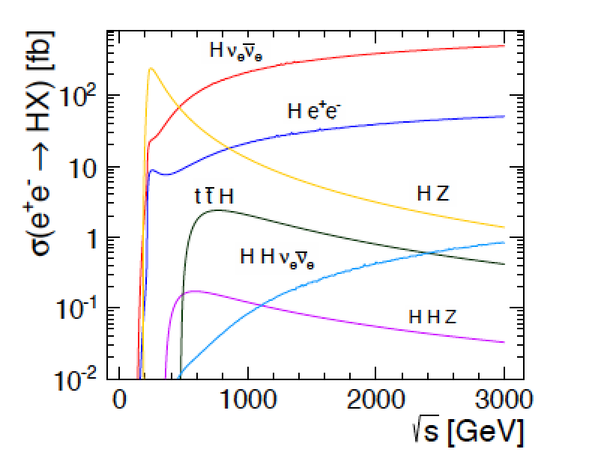
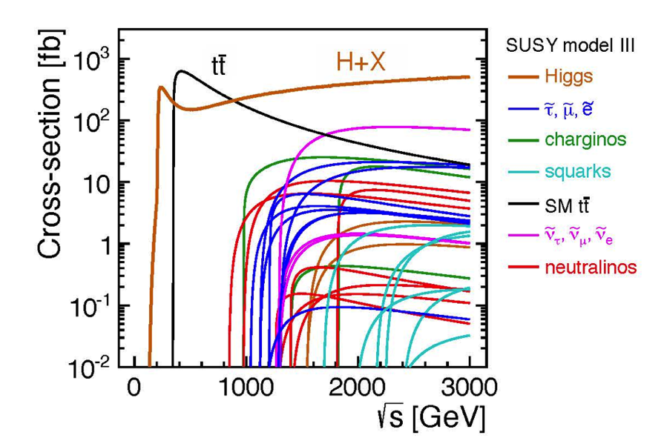
Potentiel de physique de CLIC
Physique de précision du MS
Nouvelle physique
Sections efficaces de différents processus de production pour le boson de Higgs
Sections efficaces de production de paires de super-partenaires selon SUSY Model III

Slide 14
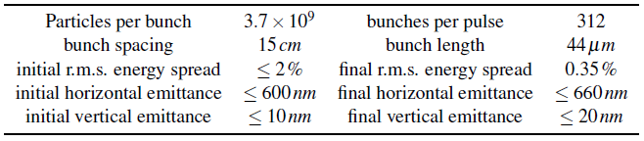

Le défi de la luminosité des collisionneurs linéaires
Régime basse énergie (beamstrahlung faible)
  $$ℒ \sim \frac{1}{\sqrt{β_{y}ε_{y}}}η\frac{P}{E}$$
Régime haute énergie (beamstrahlung fort)
  $$ℒ \sim \frac{1}{\sqrt{σ_{z}}}\frac{1}{\sqrt{ε_{y}}}η\frac{P}{E}$$
Puissance électrique
Energie de faisceau
Efficacité réseau-faisceau
Beta vertical en collision
Emittance verticale
Longueur du paquet
CLIC

Slide 15
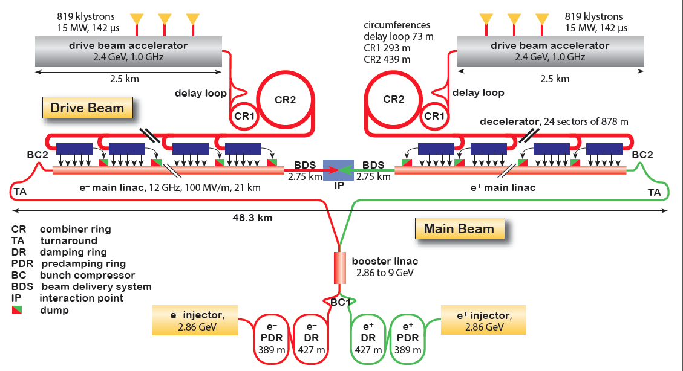
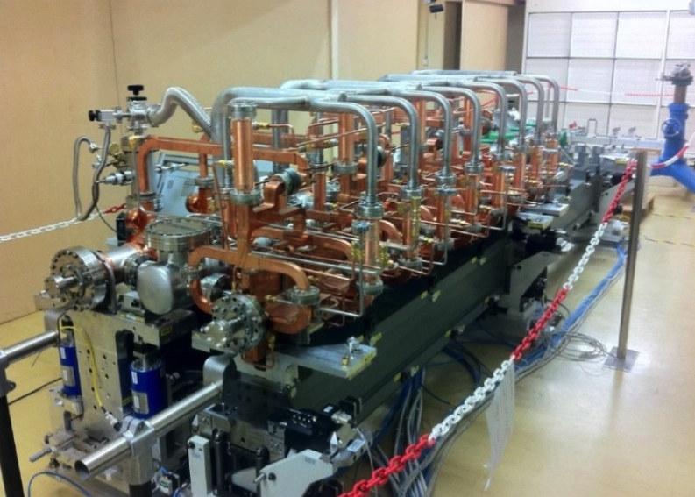
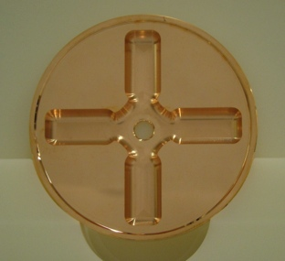
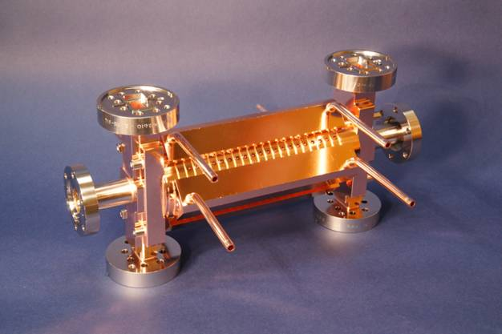
Configuration CLIC 3 TeV
Drive Beam Generation Complex
Drive beam time structure - initial
Drive beam time structure - final
240 ns
240 ns
5.8 μs
140 μs train length - 24 × 24 sub-pulses
4.2 A - 2.4 GeV – 60 cm between bunches
24 pulses – 101 A – 2.5 cm between bunches
Main Beam Generation Complex

Slide 16

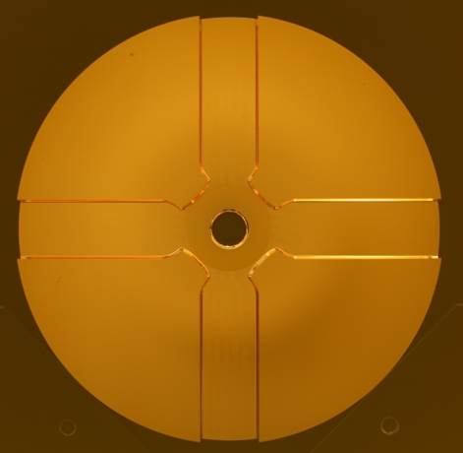
Développement et essais de structures accélératrices en bande X
VDL
CERN
PSI
CIEMAT
SLAC
◉
◉
◉
KEK
◉
Tsinghua
SINAP
◉
◉
◉
◉
◉
◉
◉
High gradient structures and high efficiency RF (structure prod. in green)
X-band High power Testing Facilities (in red)

Slide 17
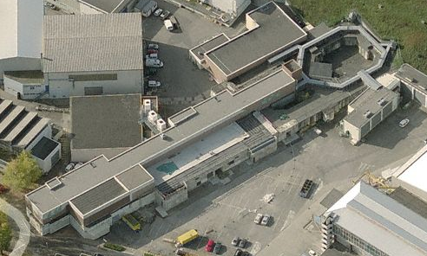
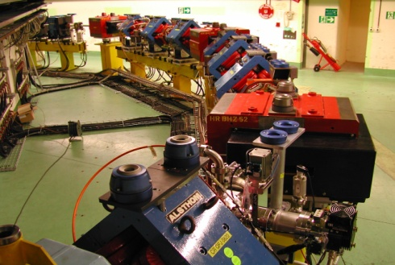
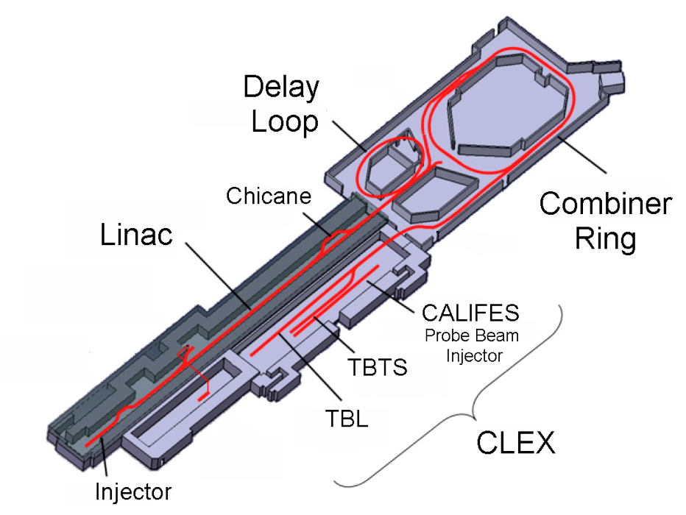
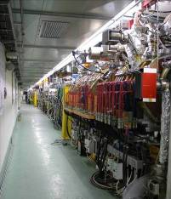
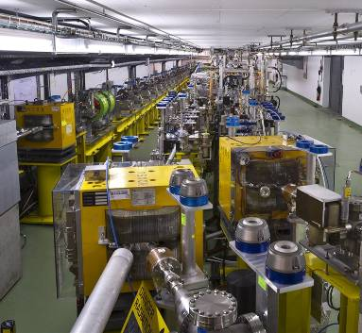
CLIC Test Facility (CTF3)
Beam recombination and current multiplication by RF deflectors
High current, full
beam-loading operation
4 A, 1.4us
120 MeV
30 A, 140 ns
120 MeV
12 GHz power generation by drive beam deceleration
High-gradient two-beam acceleration
30 A, 140 ns
60 MeV

Slide 18
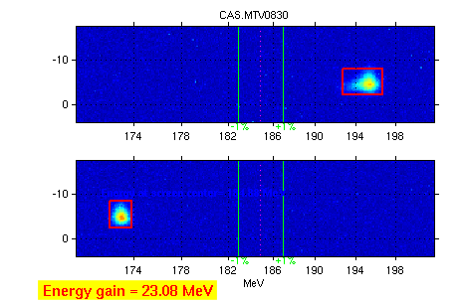
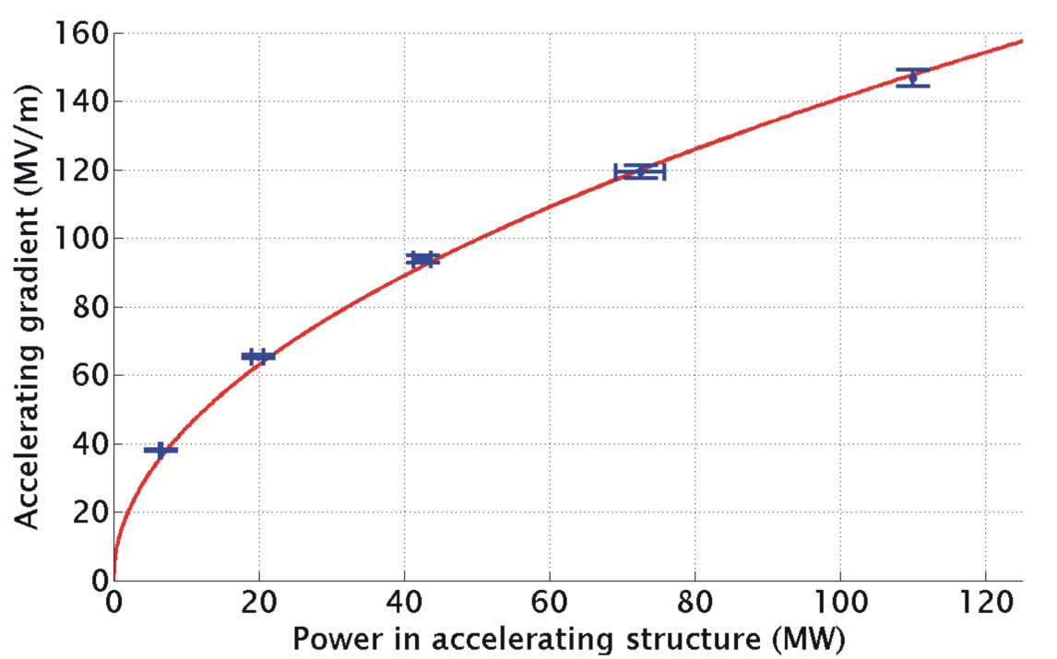
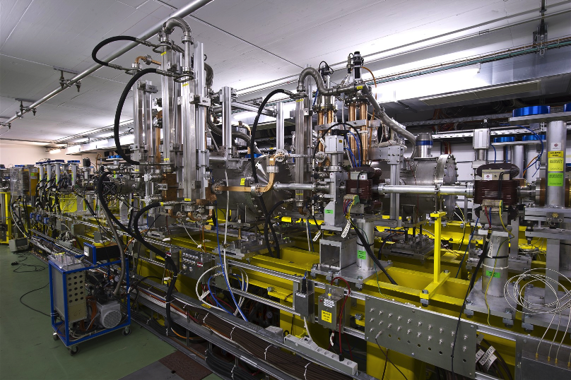
Démonstration expérimentale de l’accélération à deux faisceaux
Gradient maximum 145 MV/m
Cohérence entre
puissance RF transférée
courant du faisceau d’entraînement
accélération du faisceau témoin

Slide 19
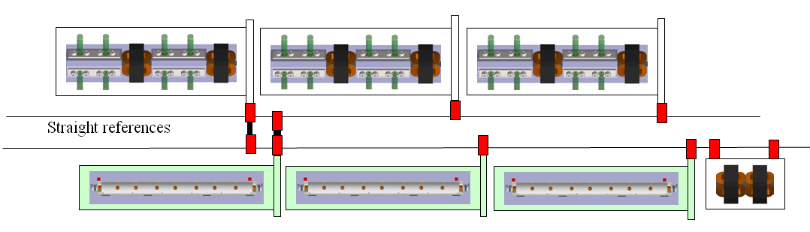
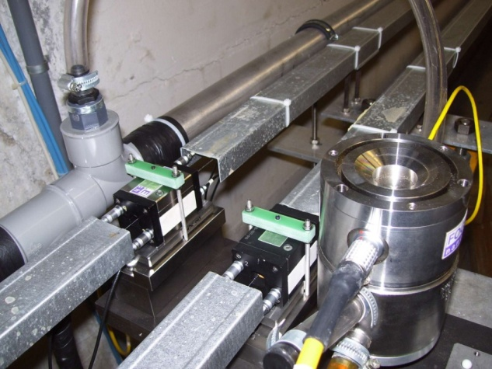
Alignement des linacs principaux
Stabilise quadrupole
O(1nm) @ 1Hz
1) Pre-align BPMs+quads
accuracy O(10μm) over about 200m
3) Use wake-field monitors accuracy O(3.5μm)
2) Beam-based alignment
Test of prototype shows
vertical RMS error of 11μm
i.e. accuracy is approx. 13.5μm

Slide 20
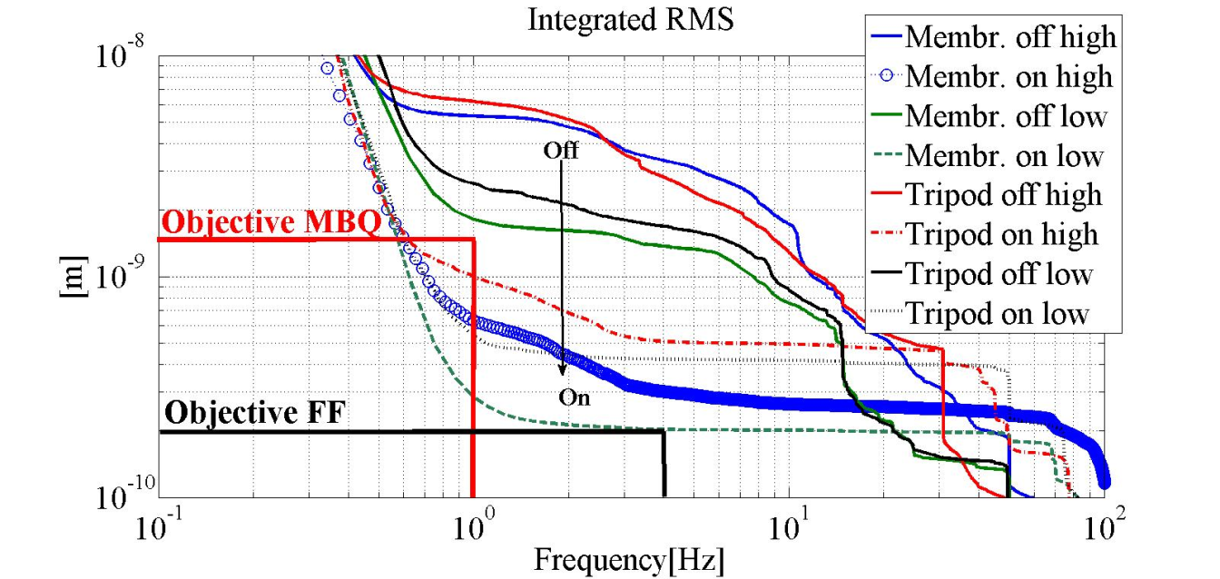
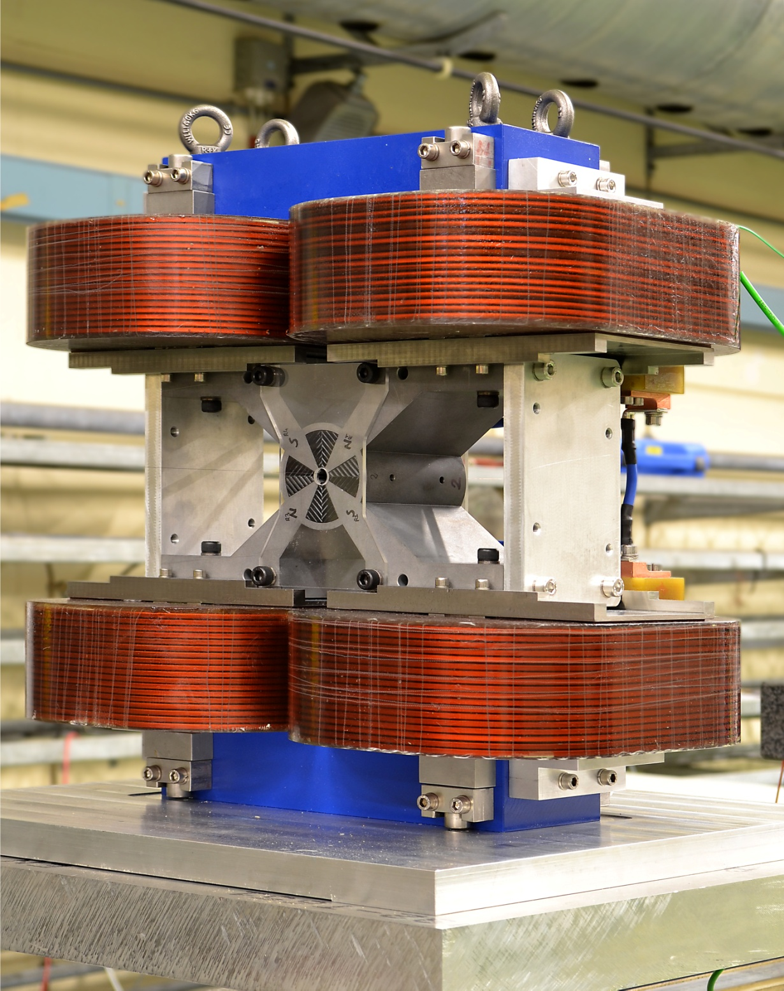
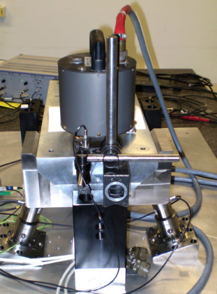
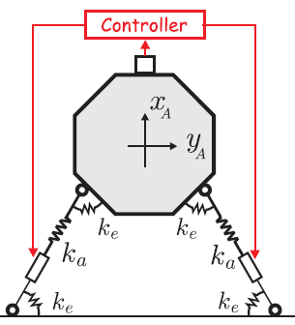
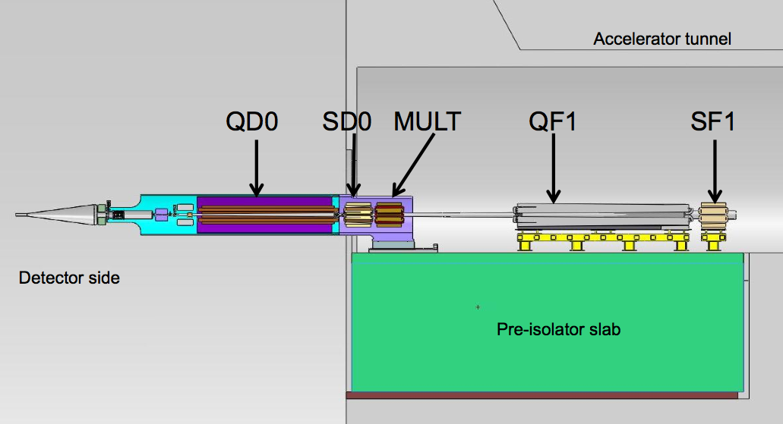
Stabilisation active des quadripôles
Typical quadrupole jitter tolerance O(1nm) in main linac and O(0.1nm) in final doublet
Final Focus QD0 Prototype

Slide 21
Implantation et étagement possibles de CLIC

Slide 22
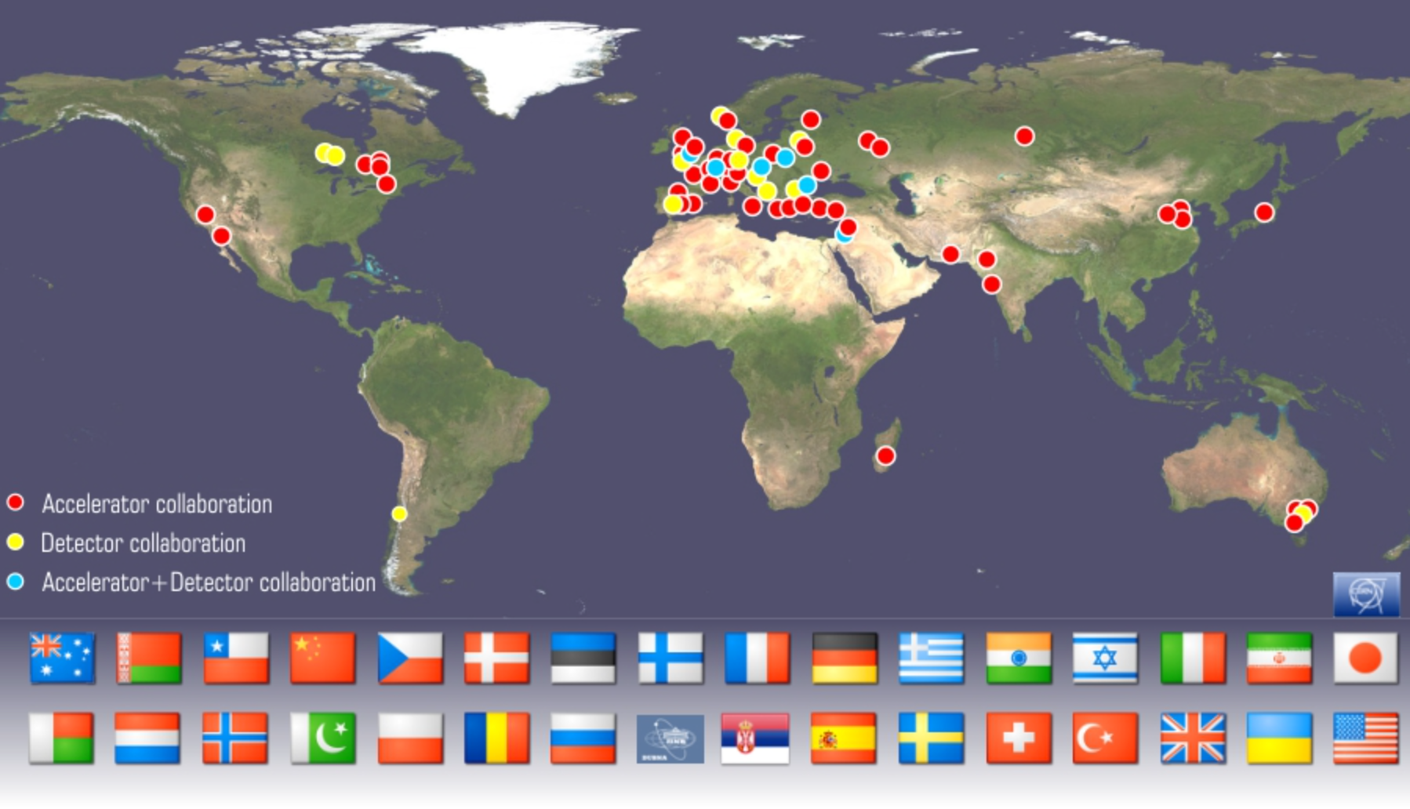
Collaboration internationale CLIC
> 50 instituts dans le monde

Slide 23
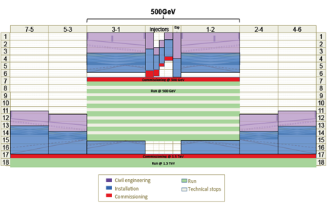
Vers la réalisation de CLIC
Planning envisagé
2013-18 Development Phase
Develop a Project Plan for a staged implementation in agreement with LHC findings; further technical developments with industry, performance studies for accelerator parts and systems, as well as for detectors.
4-5 year Preparation Phase
Finalise implementation parameters, Drive Beam Facility and other system verifications, site authorisation and preparation for industrial procurement.
Prepare detailed Technical Proposals for the detector-systems.
Construction Phase
Stage 1 construction of CLIC, in parallel with detector construction.
Preparation for implementation of further stages.
2018-19 Decisions
On the basis of LHC data
and Project Plans (for CLIC and other potential projects as FCC), take decisions about next project(s) at the Energy Frontier.
2024-25 Construction Start
Ready for full construction
and main tunnel excavation.
Commissioning
Becoming ready for data-taking as the LHC programme reaches completion.

Slide 24
L’étude FCC
Objectifs et contenu
L’étude conceptuelle FCC se focalise sur l’objectif à long terme d’un collisionneur de hadrons avec une énergie de collision de l’ordre de 100 TeV dans un nouveau tunnel de 80 à 100 km de circonférence, visant à étudier la physique aux plus hautes énergies
L’étude comprendra aussi un collisionneur e+e- et ses détecteurs, comme étape intermédiaire potentielle préalable à la réalisation du collisionneur de hadrons. Les synergies possibles avec les détecteurs des collisionneurs linéaires seront prises en compte
L’étude considèrera, au niveau conceptuel, les options possibles de collisions électron-proton et leurs impacts sur l’infrastructure du collisionneur
L’étude comprendra une optimisation en coût et en énergie, s’intéressera aux aspects d’industrialisation et fournira des scénarios de mise en oeuvre, y compris des estimations de coût et de planning

Slide 25
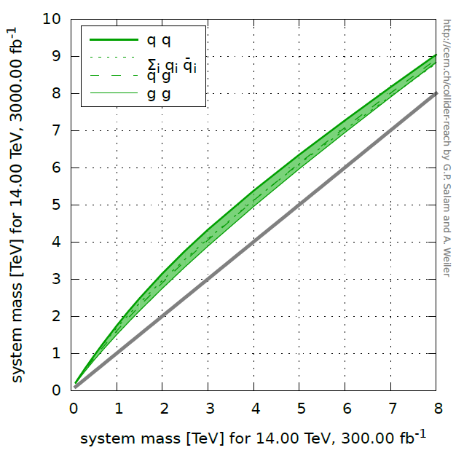
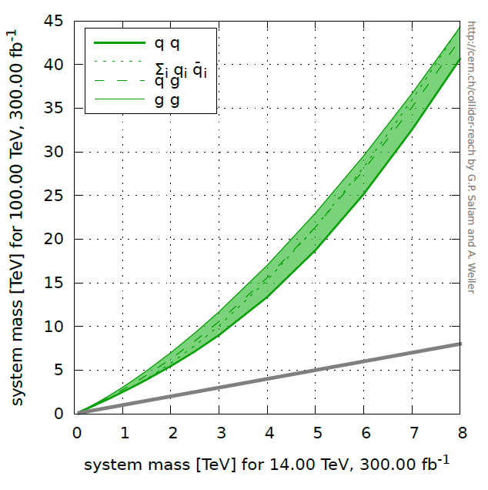
Comparer les gains en énergie de collision et en luminosité
Collider Reach par G. Salam & A. Weiler
Luminosité x 10
Energie x 7
HL-LHC
FCC
LHC
LHC
Le programme Collider Reach permet d’estimer la masse qui peut être sondée avec un collisionneur de hadrons de plus haute énergie ou luminosité, en comparaison de celle qui est sondée avec un collisionneur de référence, en faisant l’hypothèse que les sections efficaces varient avec l’inverse du carré de la masse et avec les luminosités partoniques
http://collider-reach.web.cern.ch/collider-reach/

Slide 26
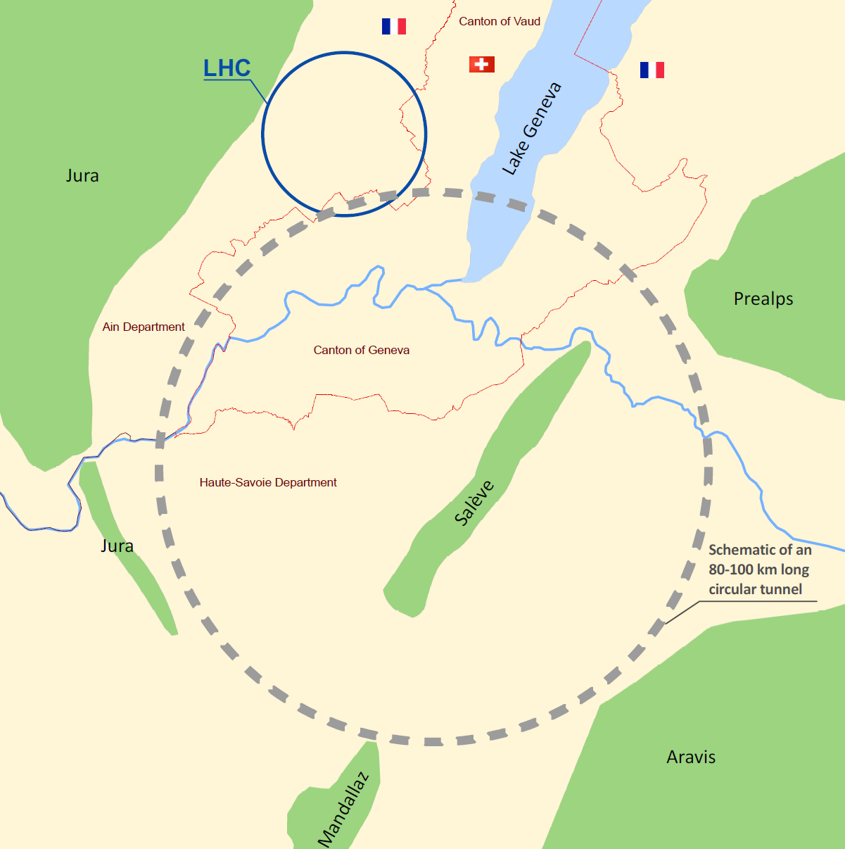
Etude FCC
Tunnel quasi-circulaire de périmètre 80 à 100 km
Hadrons
16 T ⇒ 100 TeV pour 100 km
20 T ⇒ 100 TeV pour 80 km
e+ e-
Energie de collision 90 à 350 GeV
Très haute luminosité

Slide 27
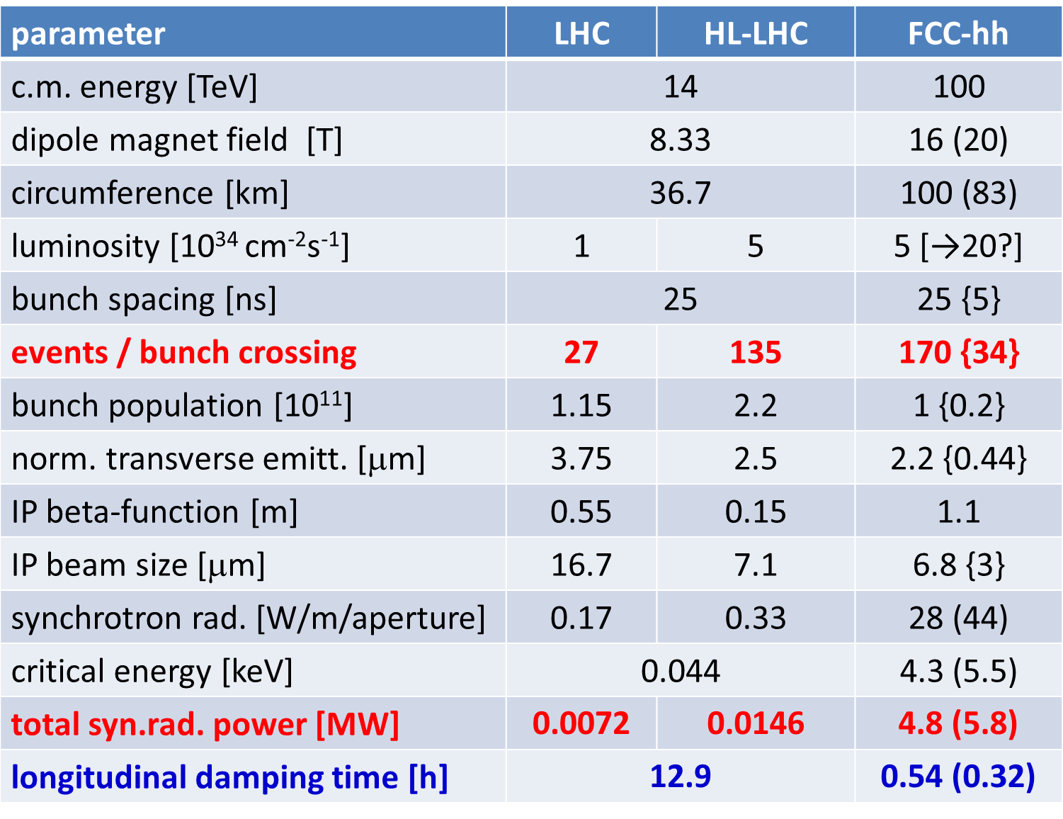
Paramètres FCC-hh comparés à LHC

Slide 28
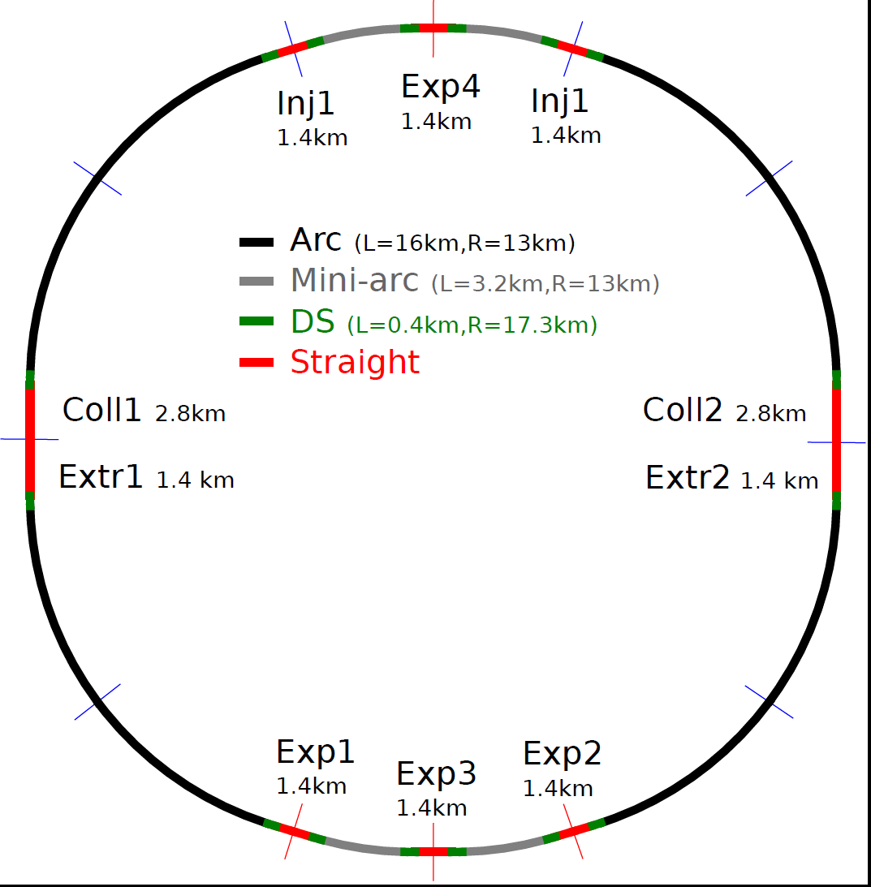
Configuration possible FCC-hh
EXP
INJ
INJ
  Zones expérimentales groupées et séparées par des arcs courts, loin des regions d’injection et de collimation
SECTOR FEED/RETURN
SECTOR FEED/RETURN
  Suppresseurs de dispersion de part et d’autre des LSS et ESS
COLL + EXTR
  Sections droites étendues pour collimation et extraction
COLL + EXTR
Rayon de courbure de l’arc maximum
  Sections droites longues pour IR et RF
SECTOR
FEED/RETURN
SECTOR FEED/RETURN
EXP
EXP
EXP

Slide 29
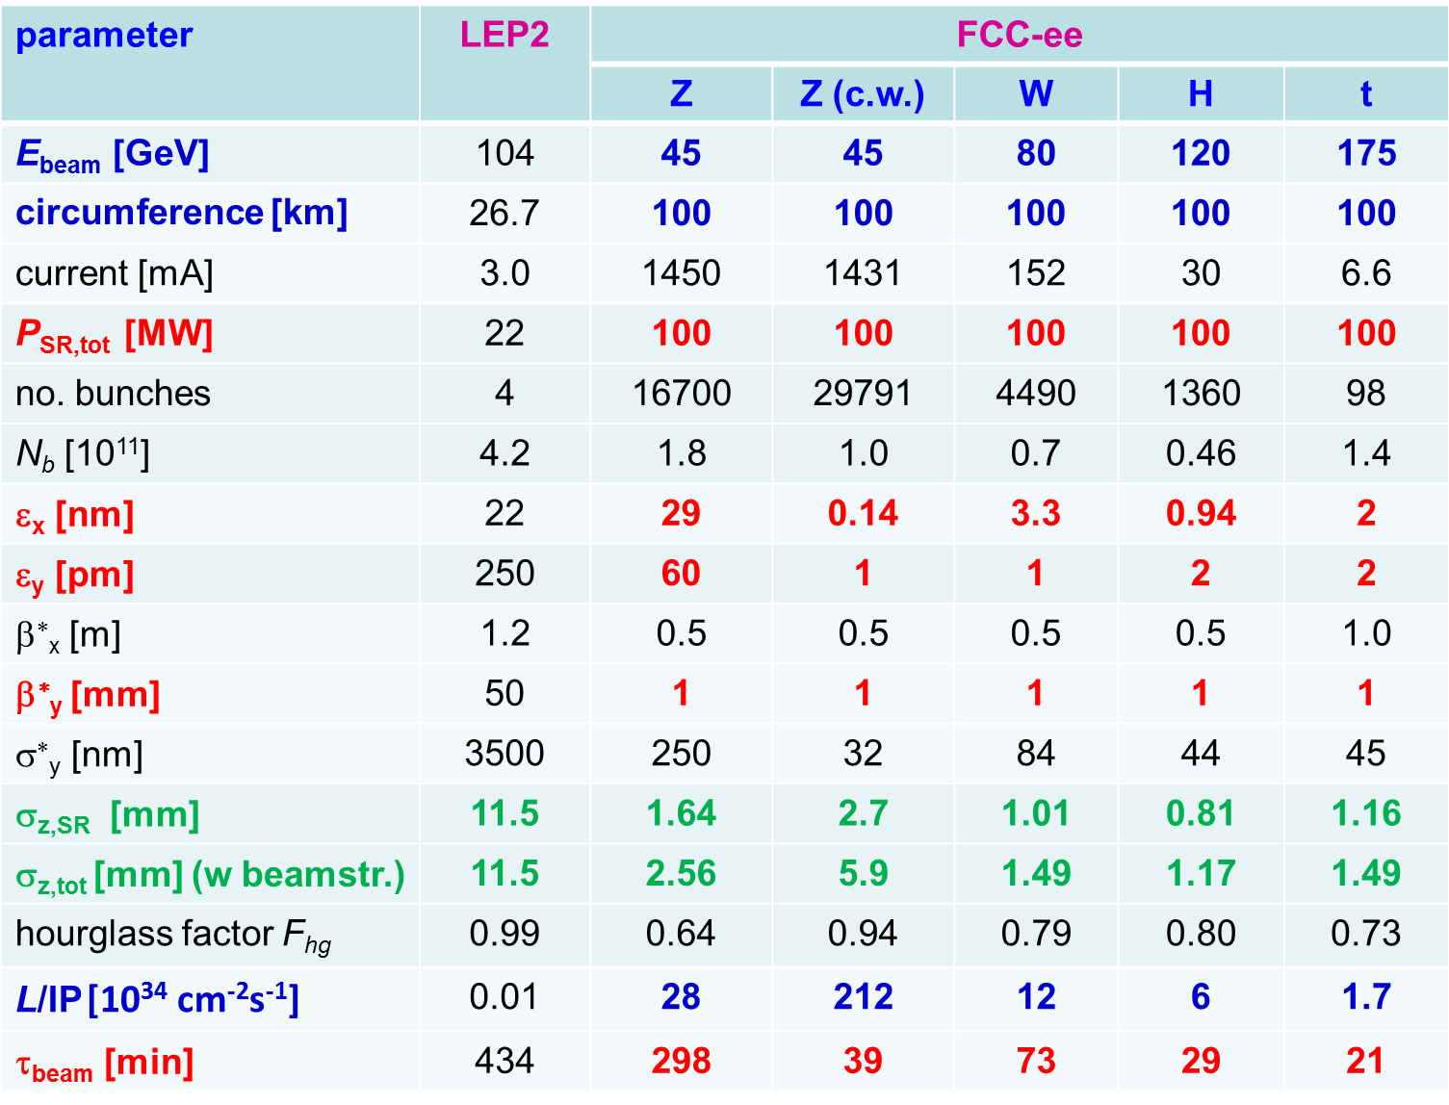
Paramètres FCC-ee comparés à LEP2
crab waist

Slide 30


Injection “top-up” dans FCC-ee
Etant donnée la faible durée de vie des faisceaux due à la haute luminosité, un anneau d’accélération situé dans le même tunnel que les anneaux de collision doit les réalimenter fréquemment par injection “top-up”
    Même voltage RF, mais basse puissance (~ MW)
    Fréquence de “top-up” ~ 0.1 Hz
    Energie d’injection dans l’anneau d’accélération ~ 5-20 GeV
    Evitement des expériences

Slide 31
Configuration possible FCC-ee
INJ + RF
EXP + RF
INJ + RF
RF?
  RF répartie dans les LSS pour limiter les variations d’énergie en dent de scie
RF?
  Suppresseurs de dispersion de part et d’autre des LSS et ESS
COLL + EXTR + RF
COLL + EXTR + RF
Rayon de courbure de l’arc maximum
  Sections droites longues pour IR et RF
RF?
RF?
EXP + RF
EXP + RF
EXP + RF

Slide 32

Etude de site 93 km
PRELIMINAIRE
Les tunnels de 93 km et 100 km peuvent s’inscrire dans la géologie locale
La position du LHC permet de l’utiliser comme injecteur
J. Osborne & C. Cook

Slide 33

Arcs FCC-hh
Tunnel unique avec zone de sécurité

Slide 34

Arcs FCC-ee
Tunnel unique avec zone de sécurité

Slide 35


Expériences
FCC-hh
  Très grands détecteurs (L>50 m, D~30 m) utilisant des solénoïdes de 5 T
  Fixe la dimension des caverns et puits d’accès
FCC-ee
  Aucun design préliminaire n’existe pour le moment
  Les projets de détecteurs ILC ou CLIC donnent une idée: ils seraient beaucoup plus petits que les détecteurs FCC-hh
  Concepts de détecteurs non-conventionnels utilisant les grands volumes nécessaires pour FCC-hh

Slide 36

Technologie-clé de FCC-ee
SC RF de haute puissance, haute efficacité
Puissance synchrotron 50 MW par faisceau (11 MW à LEP2)
Perte d’énergie par tour: jusqu’à 7.5 GeV (à 175 GeV)
Voltage RF total 12 GV (3.5 GV à LEP2)
Système additionel (même voltage RF, puissance plus faible) pour l’anneau d’accélération
But de la R&D: optimisation de l’efficacité globale du système préservant sa fiabilité
  Cavités SC → fort $Q_{0}$à fort gradient pour limiter la puissance cryo
    Quelques résultats prometteurs à 4 K avec des couches minces Nb₃Sn sur Nb à Cornell
    Traitement thermique $800 ℃ ÷1400 ℃$ (JLAB)
  Génération et transfert au faisceau de puissance RF à haute efficacité
    Electronique de puissance pour amplificateurs
    Klystrons à efficacité >65%, sources RF alternatives e.g. solid state
  Disponibilité élevée
E. Jensen

Slide 37
Technologie-clé de FCC-hh
Aimants supraconducteurs de très haut champ (base 16 T, dévt. 20 T)
400
Nb-Ti
Nb₃Sn
HTS

Slide 38

Optimisation de dipoles à bobines imbriquées utilisant des supraconducteurs multiples
Le système magnétique des arcs sera le poste principal du coût de FCC-hh
Coupes transversales (1/4) de dipoles à bobines imbriquées optimisées
  Le Nb-Ti sert à créer le champ de base jusqu’à sa limite technique
  Les supraconducteurs les plus coûteux sont réservés au domaines de champs les plus élevés
  La gradation de courant dans les différents blocs permet d’exploiter chaque supraconducteur à sa limite de champ
16 T
20 T
L. Rossi, E. Todesco

Slide 39

Un autre défi de FCC-hh
Energie stockée dans le faisceau
8 GJ par faisceau, 16 GJ au total
  20 fois celle de LHC
  Equivalente à celle d’un A380 (560 t) à vitesse nominale (850 km/h)
Collimation, contrôle des pertes de faisceau et leurs effets sont très importants
Injection, transfert et décharge de faisceau sont critiques
La protection de l’accélérateur doit être considérée dès le début de l’étude

Slide 40


























Collaboration internationale pour FCC
61 instituts
23 pays
Projet Européen H2020

Slide 41

Planning de l’étude FCC-hh
2014 |  |  |  | 2015 |  |  |  | 2016 |  |  |  | 2017 |  |  |  | 2018
Q1 | Q2 | Q3 | Q4 | Q1 | Q2 | Q3 | Q4 | Q1 | Q2 | Q3 | Q4 | Q1 | Q2 | Q3 | Q4 | Q1 | Q2 | Q3 | Q4
Prepare
Kick-off, collaboration forming,
→study plan and organisation
Ph 1: Explore options
“weak interaction”
Workshop & Review →identification of baseline
Ph 2: Conceptual study of baseline “strong interact.”
Workshop & Review, cost model, LHC results → study re-scoping?
Ph 3: Study
consolidation
Workshop & Review
→ contents of CDR
Report
Release CDR & Workshop on next steps

